Slide 1
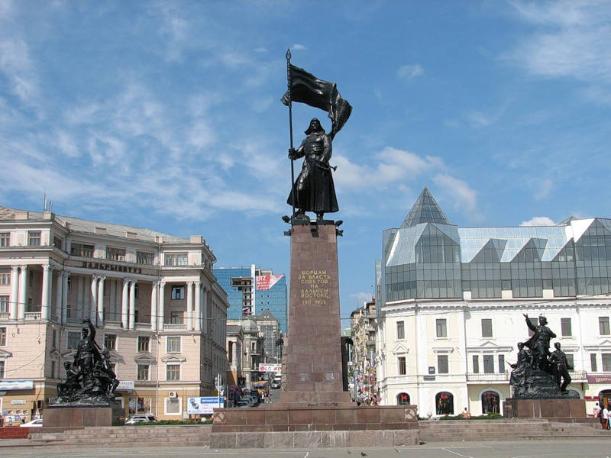
ВЛАДИВОСТОК

Slide 2
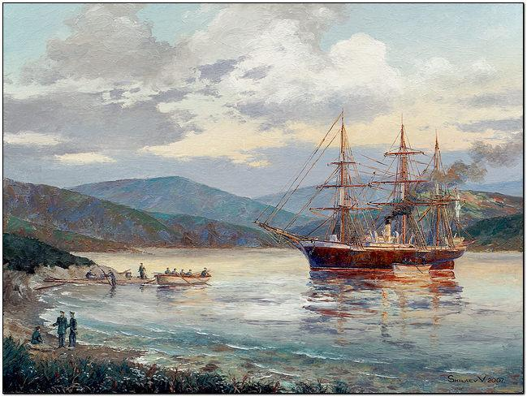
г)2,5 – 2,5 .
Выполнив сложение и вычитание десятичных дробей, расположите ответы в порядке записи заданий, узнайте год, когда был основан Владивосток.
а)0,29 + 0,71; в)7,23 – 1,23;
б)1,6 + 6,4; г)2,5 – 2,5 .

Slide 3
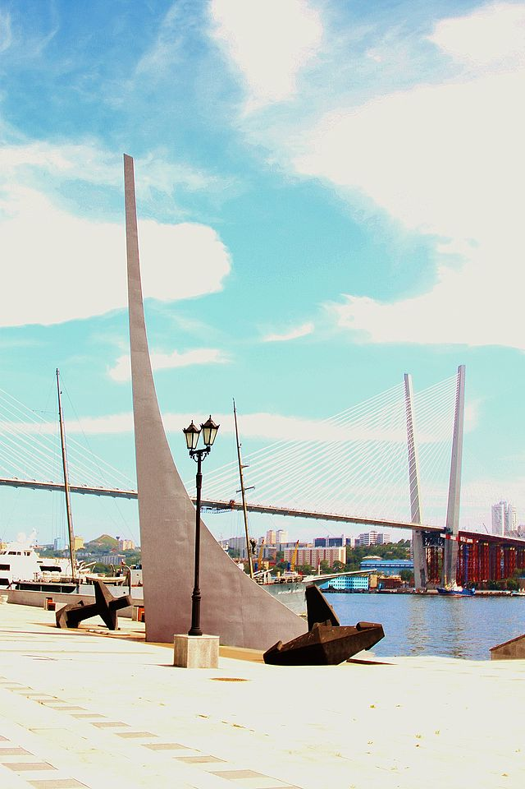
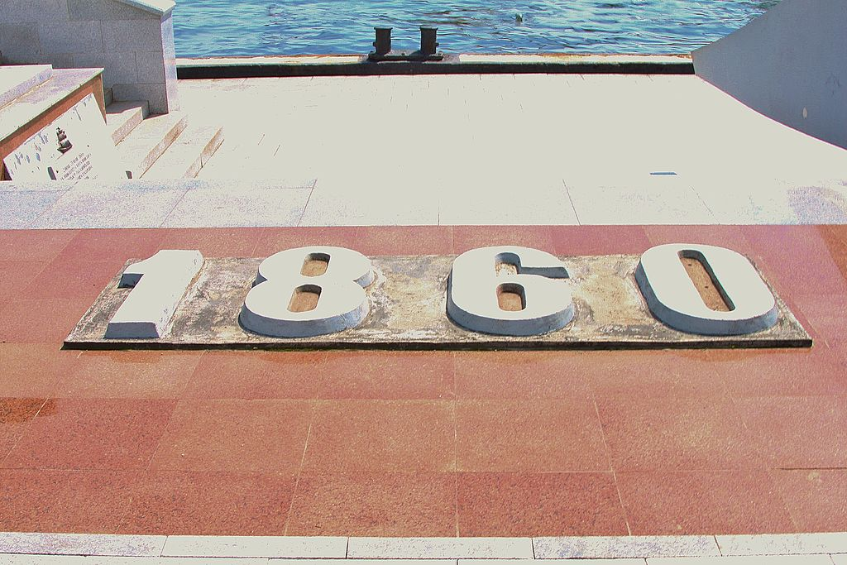
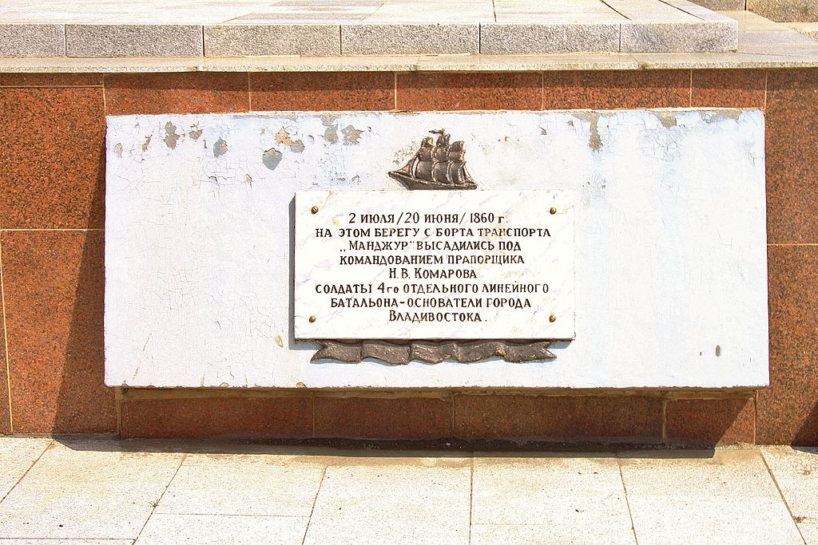
Да, в 1860 году на берегу глубоководной и закрытой от ветров бухты Золотой Рог командой российского парусника «Маньчжур» был основан военный пост, получивший название «Владивосток». Название от Владеть и Восток. Ныне на месте высадки основателей поста Владивосток (причал №33) установлен памятный знак, на котором укреплена чугунная мемориальная доска с текстом: « Основатели Владивостока - солдаты 3-й роты 4-го отдельного линейного батальона под командованием прапорщика Н.В.Комарова высадилась на этом берегу с транспорта «Манджур» 20 июня (2 июля ) 1860 года ».

Slide 4
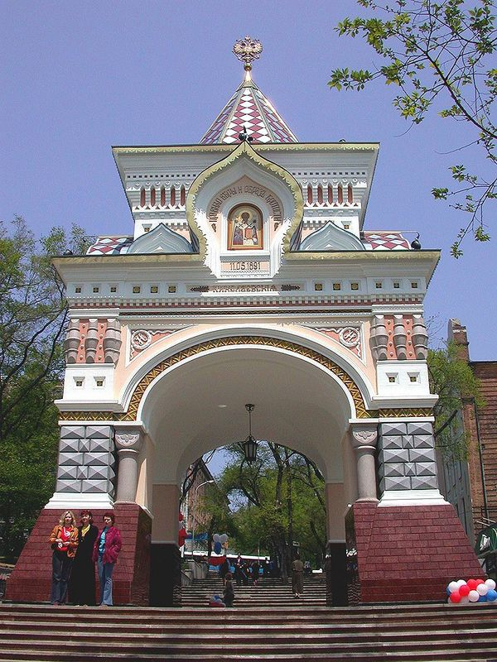
Николаевская триумфальная арка была построена во Владивостоке в 1891 году в честь приезда будущего наследника престола Николая Романова, тогда ещё 23-летнего Цесаревича Николая.
Выполнив умножение и деление десятичных дробей, расположите ответы по порядку, узнайте, когда была построена в нашем городе Триумфальная арка.
а) 2,5 * 0,4 ; б)1,6 : 0,2 ;
в)8,1 : 0,9 ; г) 2 * 0,5 .
Простояла 30 лет, была разрушена, восстановлена практически в первозданном виде более чем через 100 лет к 135-летию со дня рождения и 85-летию трагической гибели последнего русского царя и его семьи.
Жители города называют Николаевскую триумфальную арку восточными воротами Российской державы. Место, на котором стоит арка – уникально, именно здесь высадились первые основатели Владивостока. Отсюда начинается наш город.

Slide 5
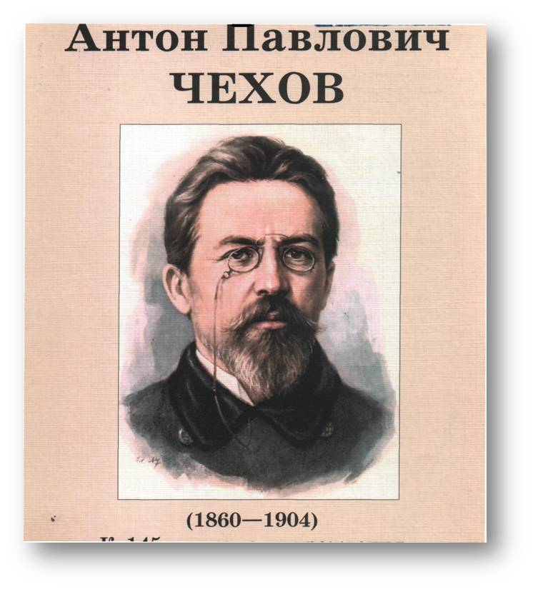
А.П.Чехов побывал во Владивостоке проездом с Сахалина в Одессу 15-19 октября1890 года. «Когда я был во Владивостоке , то погода была чудесная, тёплая, несмотря на октябрь, по бухте ходил настоящий кит и плескал хвостищем, впечатление, одним словом, осталось роскошное …»
Расположите дроби в порядке убывания.
Из соответствующих им букв, составьте фамилию известного писателя, посетившего наш город.
5,05 | 0,5 | 5,005 | 0,055 | 5,5
е | о | х | в | ч

Slide 6
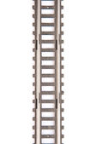
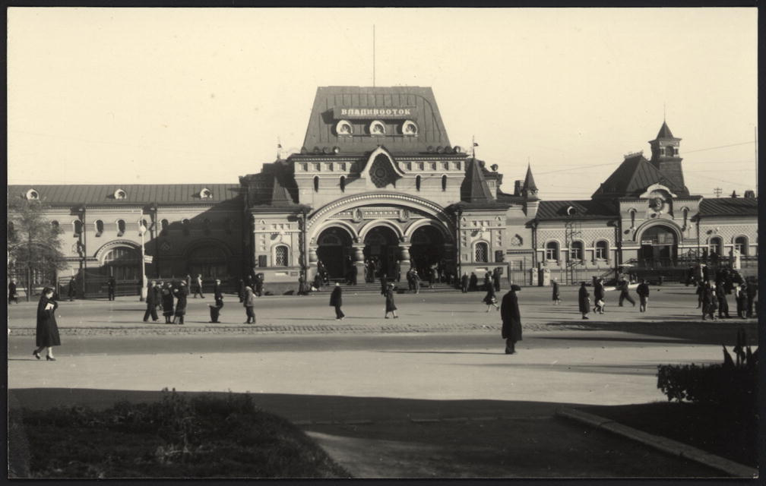
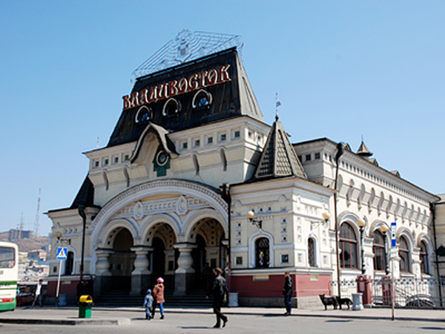
В 1897 году была построена железная дорога Хабаровск – Владивосток, длина которой 5986,2 км.
В 1903 году открылось прямое железнодорожное сообщение с Москвой по Великой Сибирской железнодорожной магистрали, длина которой в 1,6 раз больше. Какова длина железной дороги от Владивостока до Москвы?

Slide 7
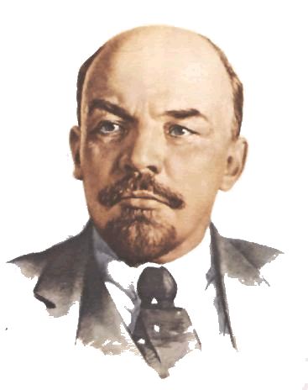
Выполнив арифметические действия с десятичными дробями, расположив ответы в порядке возрастания, расшифруйте высказывание:
а) 54,708 + 0,29 - это; г) 5,125 : 1,2 - Владивосток; б) 62 + 8,1378 – город - то; д) 470 : 9,4 но; в) 6,3 : 0,07 – нашенский; е) 17,54 – 3,8 - далеко;
ж)23.7*2.4 - ведь;
«Владивосток далеко, но ведь это город - то нашенский », - В.И.Ленин

Slide 8
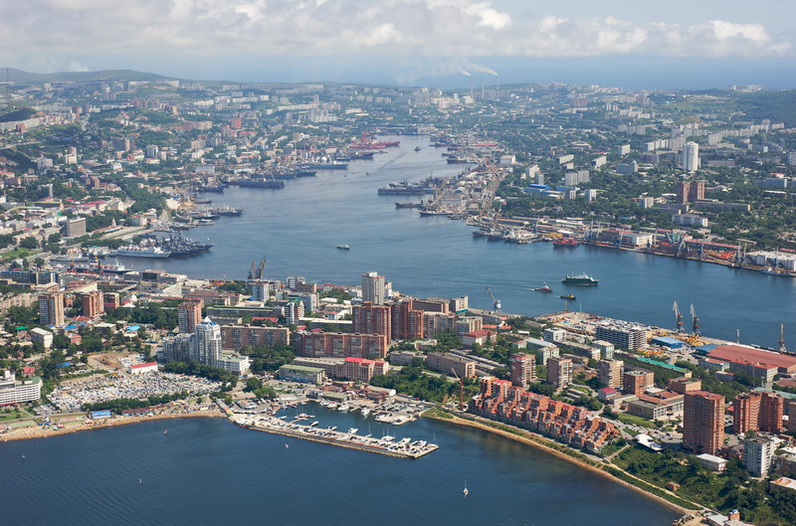
Много стихов и песен посвящено нашему городу. А сейчас задание. Каждой строчке стихотворения соответствует пример. Вычислите эти примеры и, расположив ответы в порядке возрастания, вы получите гимн городу Владивостоку.

Slide 9
0,49 ; 4, 0992; 5,52; 5,6 ; 6,52 ; 6,6612; 9,849; 14,54; 17,6; 18; 21,63; 30,4; 40; 40,3; 60; 700.
К подножию высоких таёжных холмов: | 5,124 * 0,8;
На берег лежавшего рогом залива: | 0,35 * 1,4;
Сошли смельчаки ,где дубы вековые: | 1,2 * 4,6;
Заложен здесь город рубежный красивый: | 2,01 * 4,9;
Во славу отчизны любимой своей: | 20,84 – 6,3;
Не слышали раньше людских голосов: | 77,28 : 13,8;
Проходцами дальних коварных морей: | 5,124 * 1,3
Сынами родной и великой России: | 15,7 - 9,18;
С изгнаньем незванных приветствовал Ленин: | 5,13 + 16,5;
Ценой многих жизней, трудом поколений: | 42 - 24,4;
Далёкий, но «нашенский» Владивосток: | 32,224 .: 1,06;
В тревогах был выращен юный росток: | 63 : 3,5
Хранит он в названиях улиц и сопок: | 507 : 8,45;
И город своих не забыв патриотов: | 290 : 7,25 ;
Все добрые , светлые их имена: | 5,6 : 0,008;
С почетом и свято на все времена | 43,927:1,09
4,0992
0,49
5,52
9,849
14,54
5,6
6,6612
6,52
21,63
17,6
30,4
18
60
40
700
40,3

Slide 10


Владивосток ( гимн). Евгений А. Васильев. На берег лежавшего рогом залива К подножию высоких таёжных холмов Сошли смельчаки, где дубы вековые Не слышали раньше людских голосов. Сынами родной и великой России, Проходцами дальних коварных морей Заложен здесь город рубежный красивый Во славу отчизны любимой своей. Ценой многих жизней ,трудом поколений, В тревогах был выращен юный росток. С изгнаньем незваных приветствовал Ленин Далёкий, но «нашенский » Владивосток. И город своих не забыл патриотов С почётом и свято на все времена Хранит он в названиях улиц и сопок Все добрые светлые их имена.

Slide 11
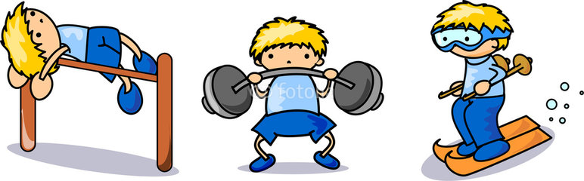
Физкультминутка
Мы решали, мы решали.
Что- то очень мы устали.
Мы сейчас потопаем.
Ручками похлопаем.
Раз присядем,
Быстро встанем.
Улыбнёмся. Тихо сядем.

Slide 12
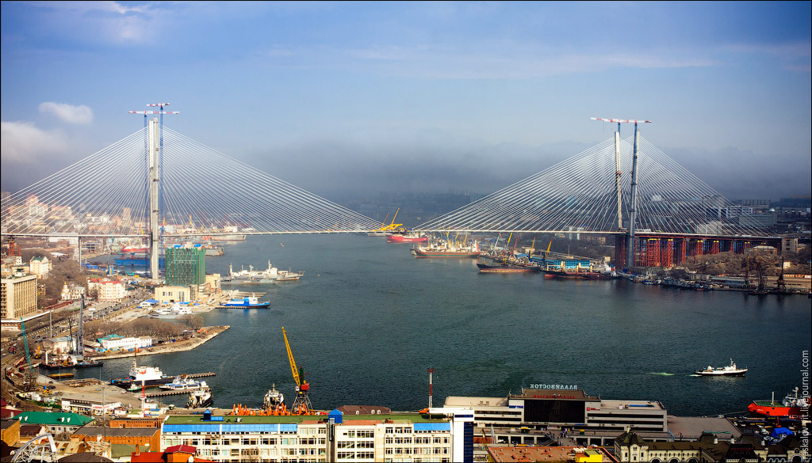
Длина Золотого моста 1400 м,

Slide 13
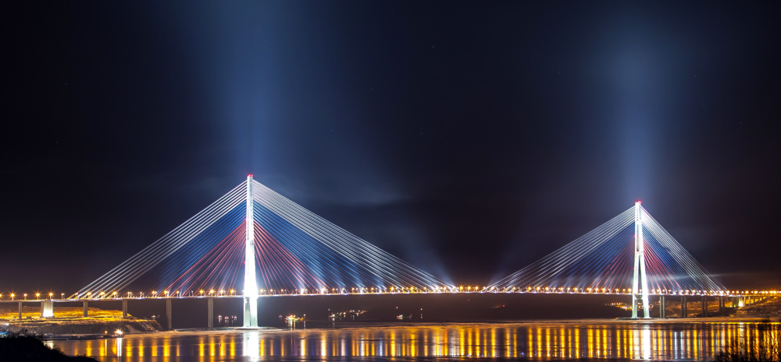
а длина Русского в 1,4 раза больше,

Slide 14
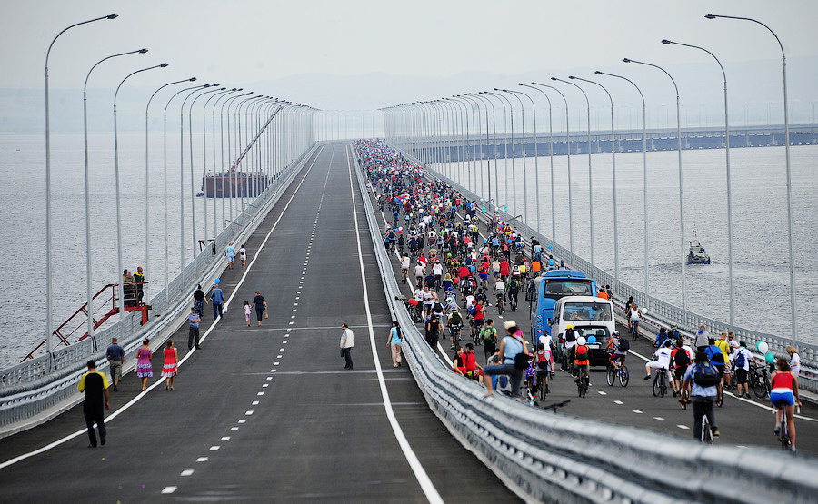
а длина низководного моста «Де-Фриз – Седанка» на 1,018 км больше суммы длин Золотого и Русского. Какова длина низководного моста?

Slide 15
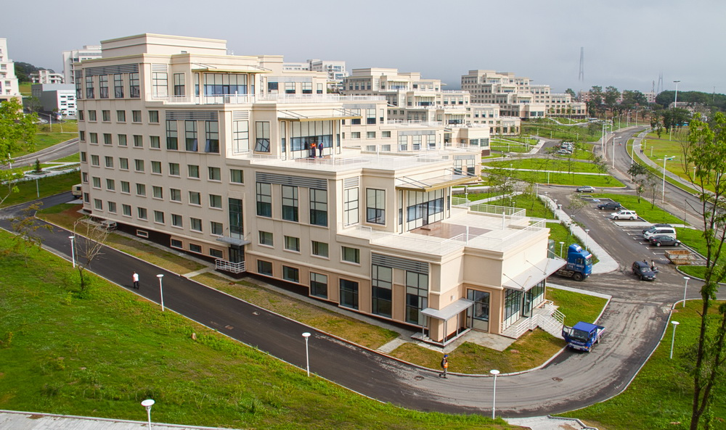
В ДВФУ обучается 24 тысяч студентов на программах высшего образования. Общее количество всех обучающихся ( учащиеся, аспиранты, студенты) всех форм обучения в 1,7 раз больше. Сколько преподавателей в ДВФУ, если их в 25,5 раз меньше, чем всех обучающихся?

Slide 16
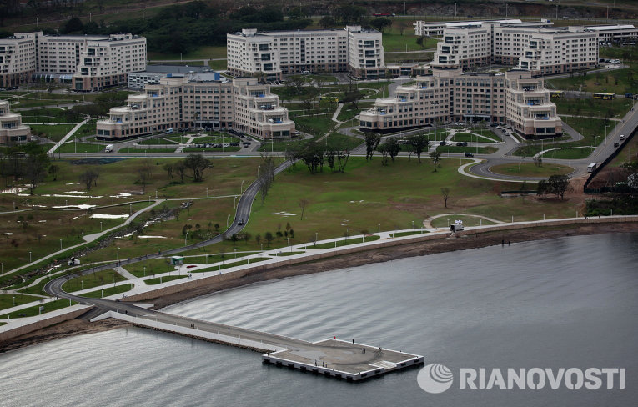
Общая площадь кампуса ДВФУ 1 200 000 кв.м, из них застроено 800 000кв.м. Во сколько раз и на сколько квадратных метров общая площадь кампуса больше её застроенной части?

Slide 17
Самостоятельная работа
1 вариант.
1.Найти значение выражения:
(15,6 * 2.05 – 1.98) : 0,06 +260,54
2.Решить уравнение :
9,25Х – 1,25Х =4.
3.Решить задачу.
Длина Русского моста 1879,2 метров. По высоте мост второй в мире. Какова его высота, если она в 5.8 раз меньше его длины?
2 вариант.
1.Найти значение выражения:
(21,4*3,05 – 5,27): 0,03 +450,95
2.Решить уравнение :
8,13Х + 1,87Х = 16.9.
3.Решить задачу.
В ДВФУ 24,5 тысячи студентов, аспирантов в 49 раз меньше. Сколько аспирантов обучается в ДВФУ?

Slide 18

Итог урока Домашнее задание : повторить п.п. 35 – 38. упр.1492(а, б), 1493. Дополнительно. Составить и решить задачу о Владивостоке с применением десятичных дробей. Приём рефлексии «Одним словом». Раздражение. Злость . Радость . Равнодушие. Удовлетворение. Вдохновение . Скука. Тревога. Покой. Уверенность. Неуверенность. Наслаждение . Спасибо за урок!

